Slide 1
UNIDADE DIDÁCTICA 8
Información e manipulación xenética

Slide 2
1. O ADN E OS ÁCIDOS NUCLEICOS
Que é o ADN?
Composición química do ADN
Estrutura do ADN
Que é o ARN?
Tipos de ARN

Slide 3
Estrutura dun nucleótido

Slide 4
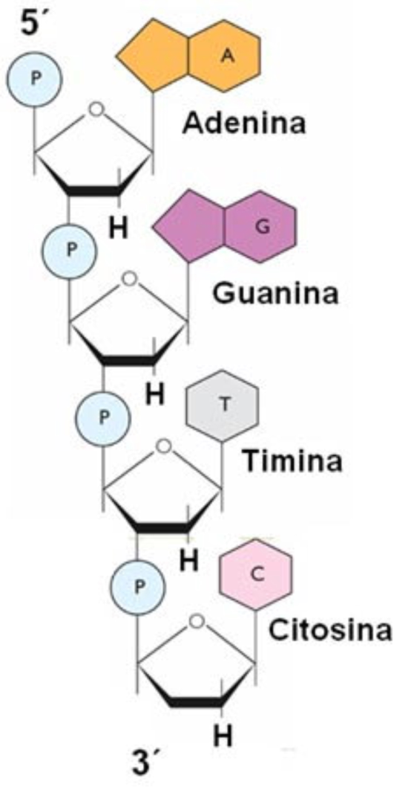

Slide 5
Páx 150: 1,2
Páx 166: 42

Slide 6
Estrutura do ADN

Slide 7
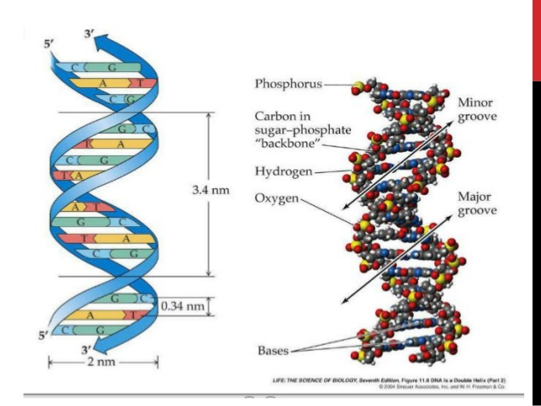
Estrutura secundaria

Slide 8
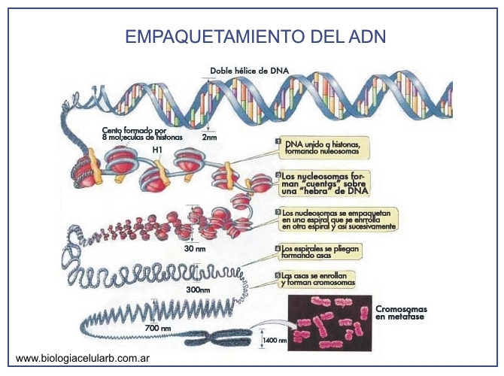

Slide 9
Vídeo niveis de empaquetamento.
https://www.youtube.com/watch?v=ReCd2pVtGik

Slide 10
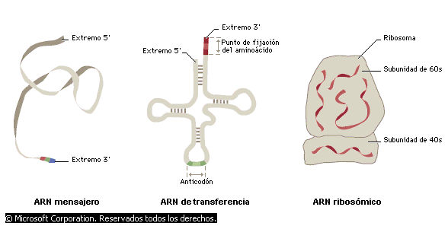
Tipos de ARN

Slide 11
Páx 151: 3,4,5 e 6
Páx 166: 43, 44
Páx 167: 55

Slide 12
2. A replicación do ADN
Proceso se replicación
Cómo é a replicación do ADN? Xustifica a resposta.

Slide 13
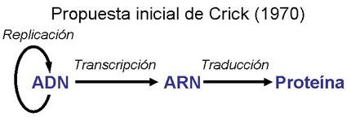
Dogma central de la Biología molecular

Slide 14
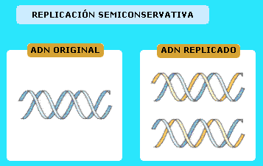
Modelo semiconservativo de replicación

Slide 15
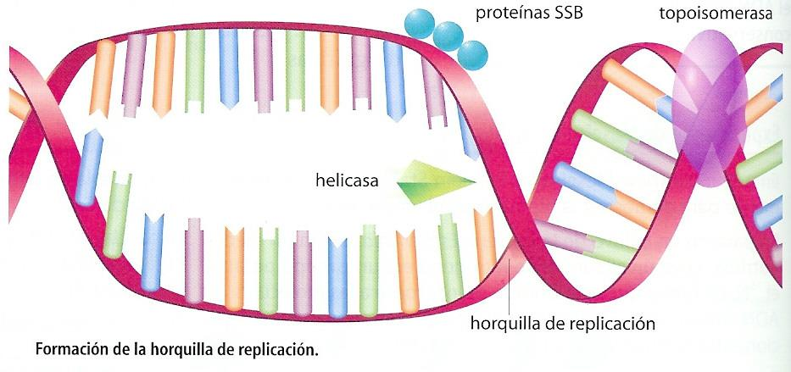
Replicación do ADN

Slide 16
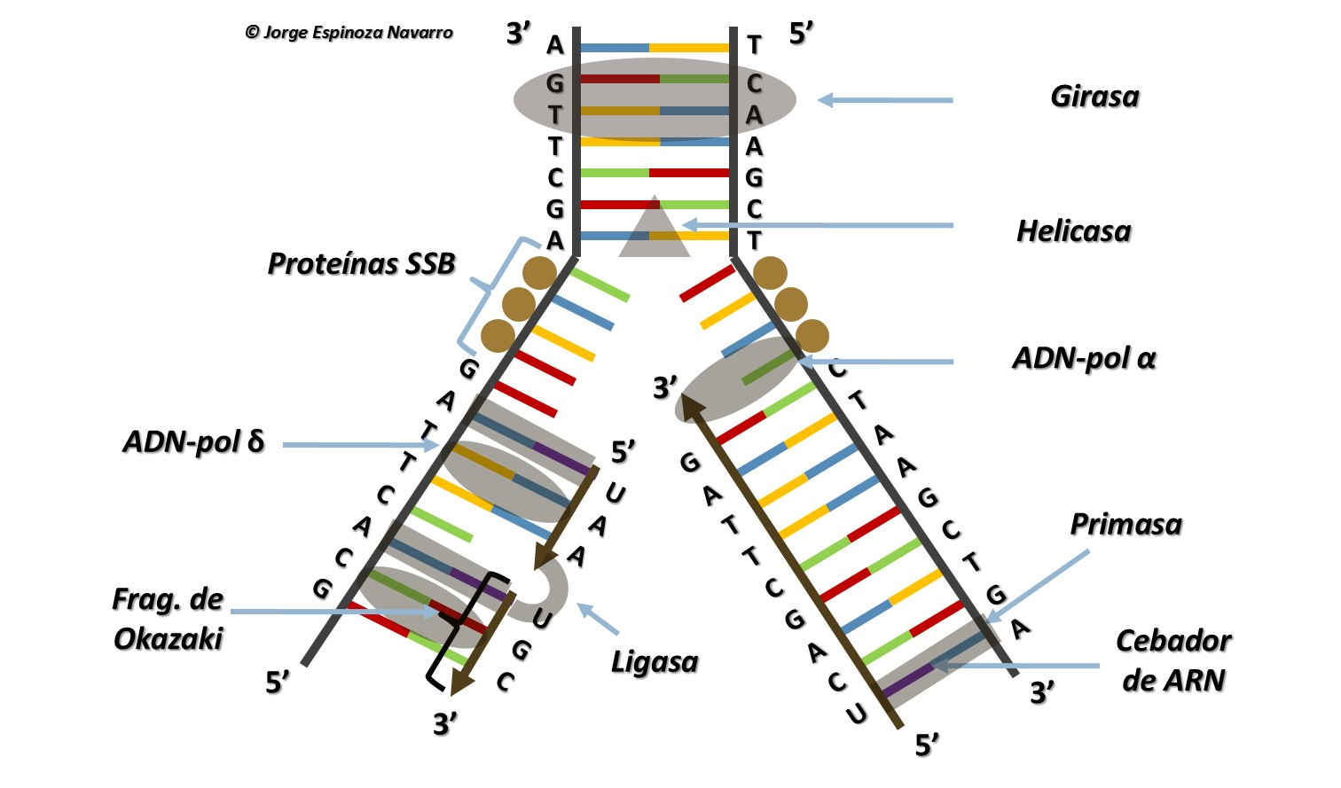
https://www.youtube.com/watch?v=8kNJ_L5Urj0

Slide 17
4. Como se expresa a información xenética
Transcrición do ADN
Tradución do ADN
Qué elementos interveñen na tradución?
Que é o código xenético?
Características do código xenético

Slide 18
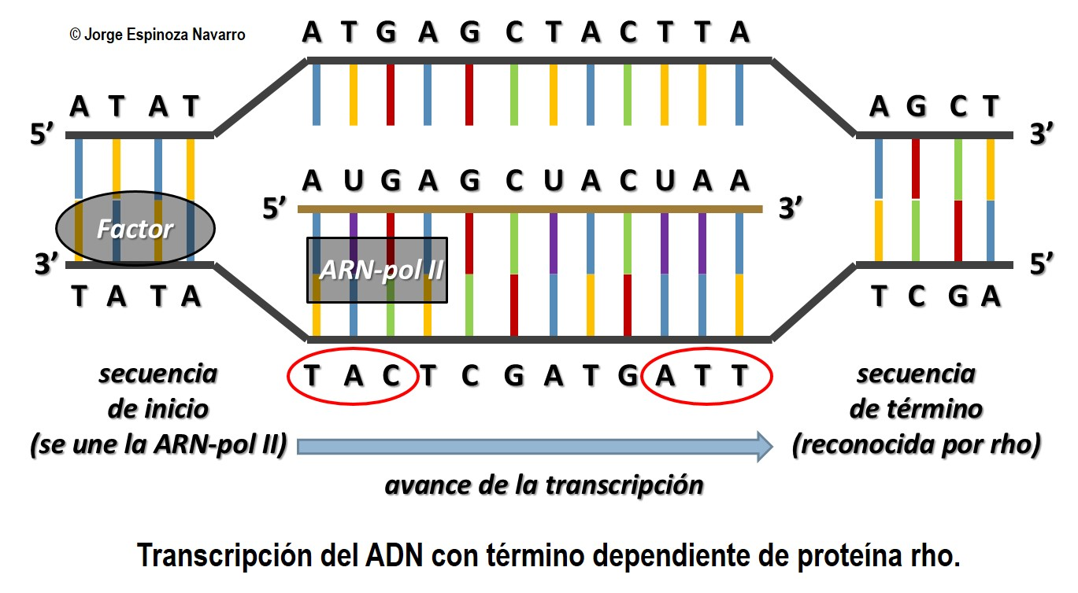
Transcrición do ADN

Slide 19
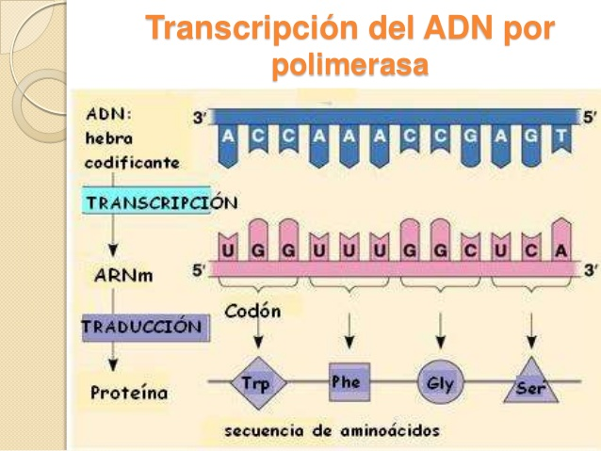

Slide 20
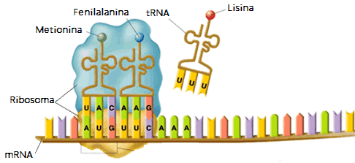
Tradución do ADN

Slide 21
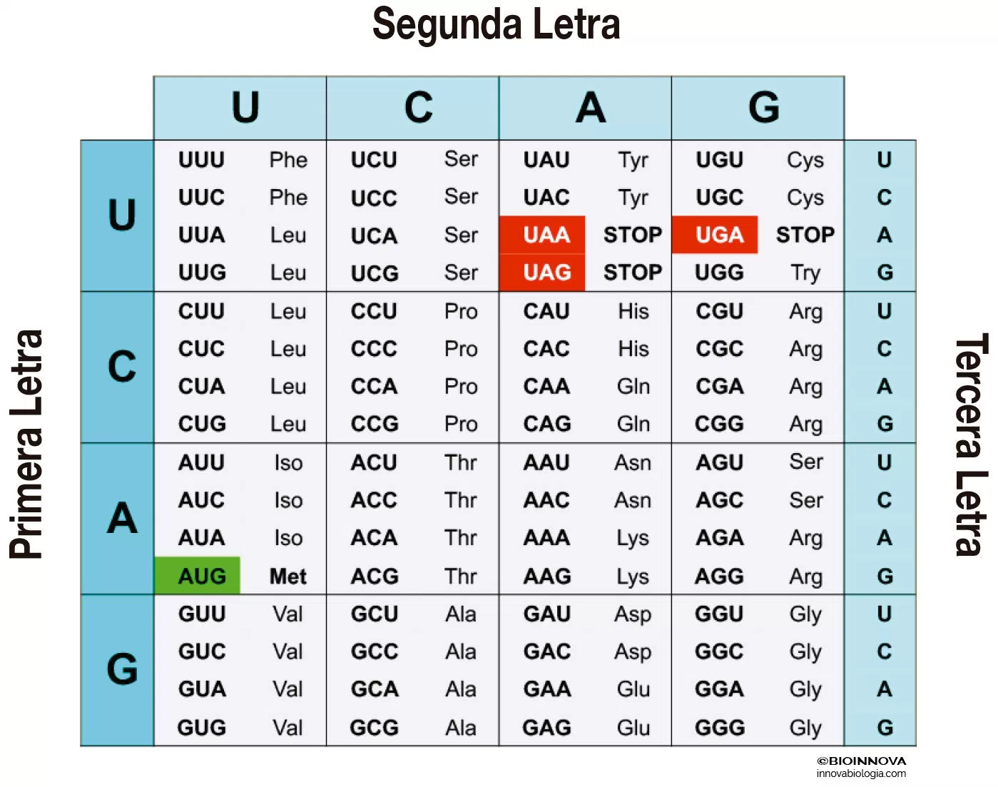
https://www.youtube.com/watch?v=Q5lb40shVtA

Slide 22
Páx 155:16, 17, 18
Páx 166: 46
Páx 167:56, 57

Slide 23
5. As mutacións

